Slide 1

古艺散人

Slide 2



ype
cript
学习指南
古艺散人
主讲：

Slide 3







Microsoft
2012年推出
自由 开源
HarmonyOS 3.0

Slide 4


Slide 5
新的高度

Slide 6
大型项目
JavaScript 之外的扩展语法
面向对象
}
良好支持
静态类型

Slide 7
从 0 到 1

Slide 8
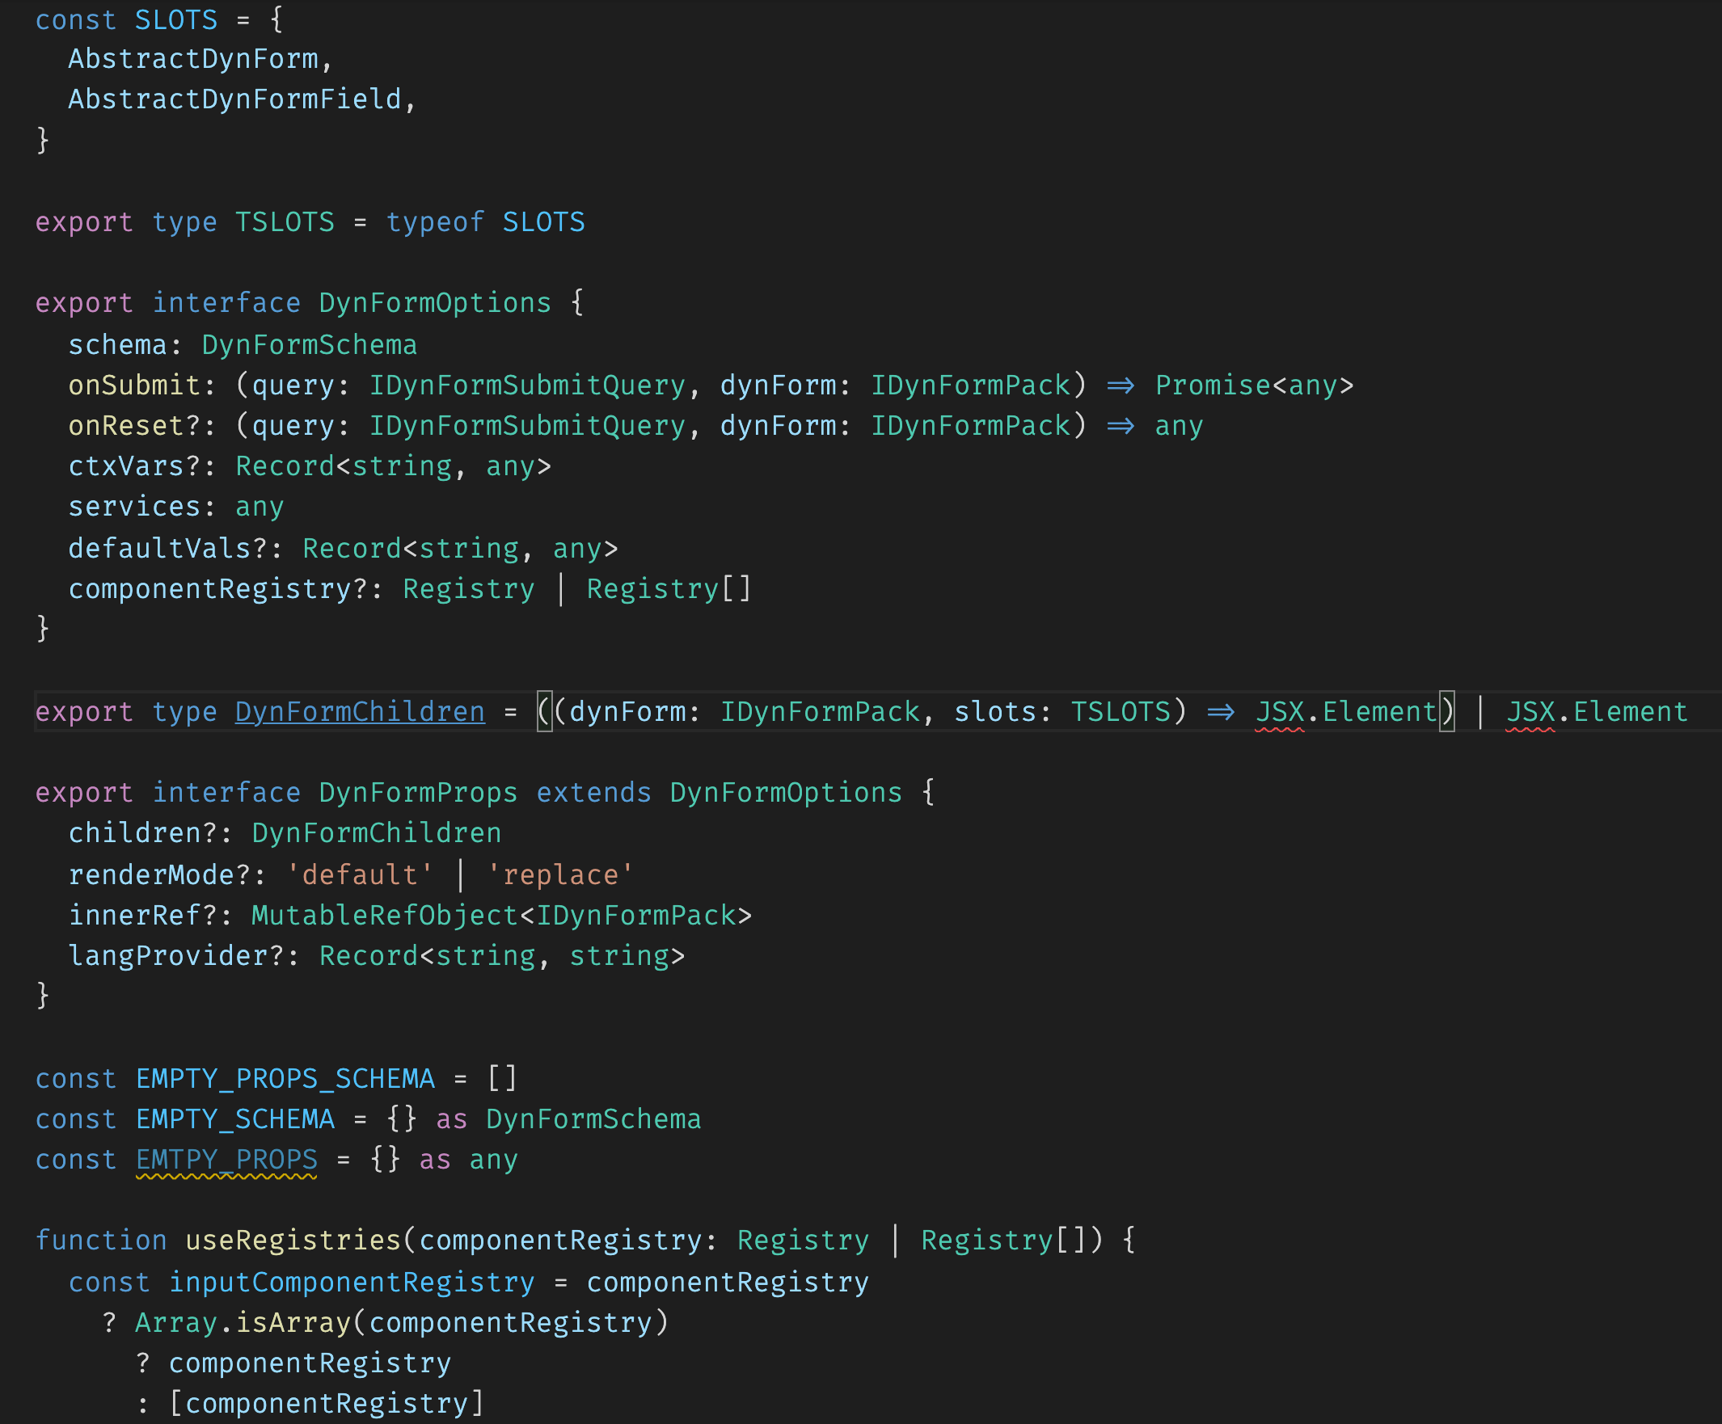

优雅的代码
看不懂

Slide 9
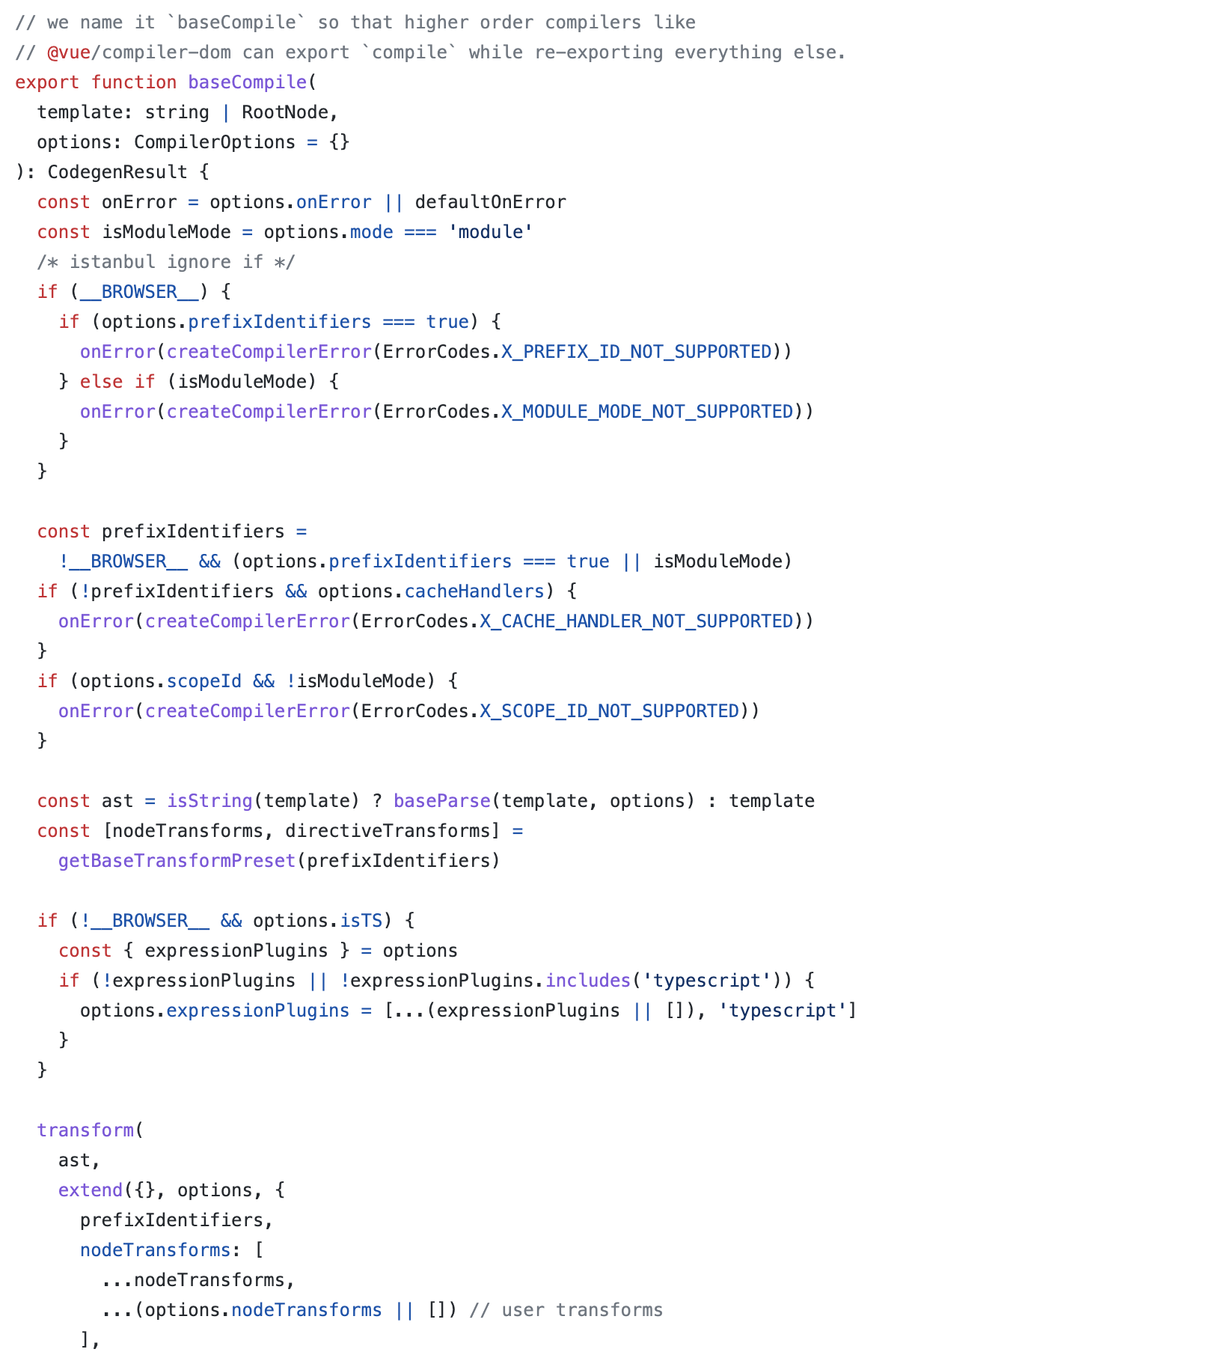

Vue React 源码
异常吃力

Slide 10
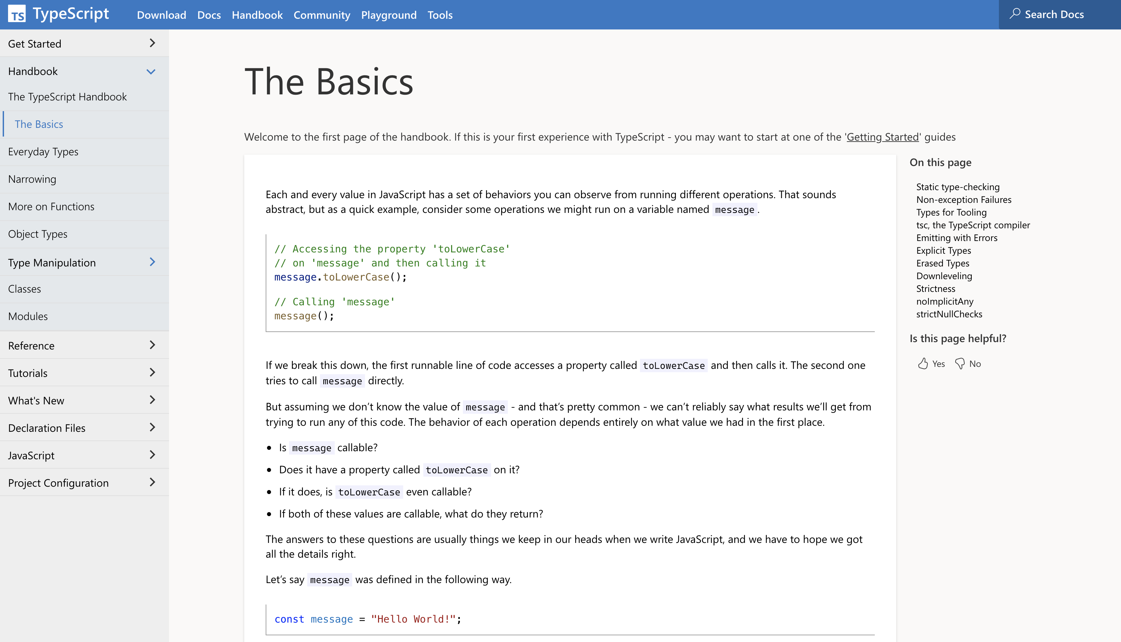
英文文档
力不从心

Slide 11
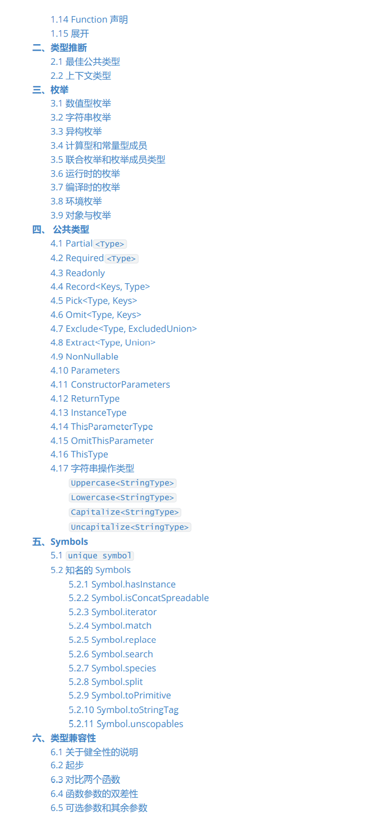
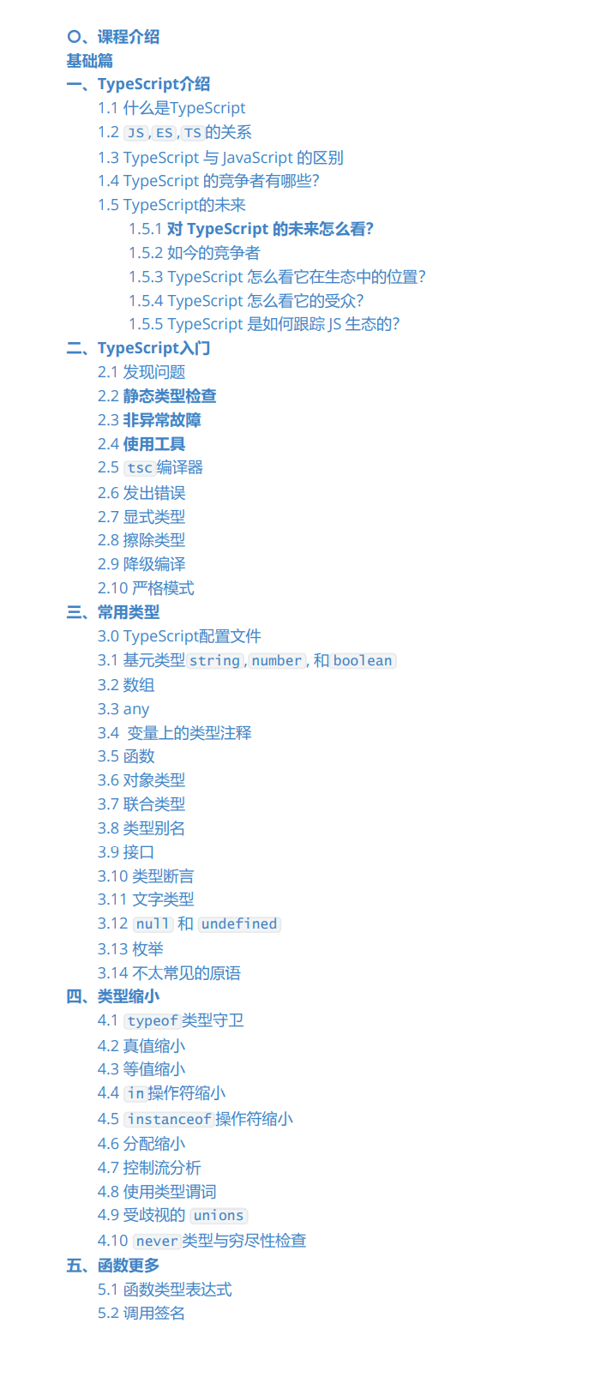
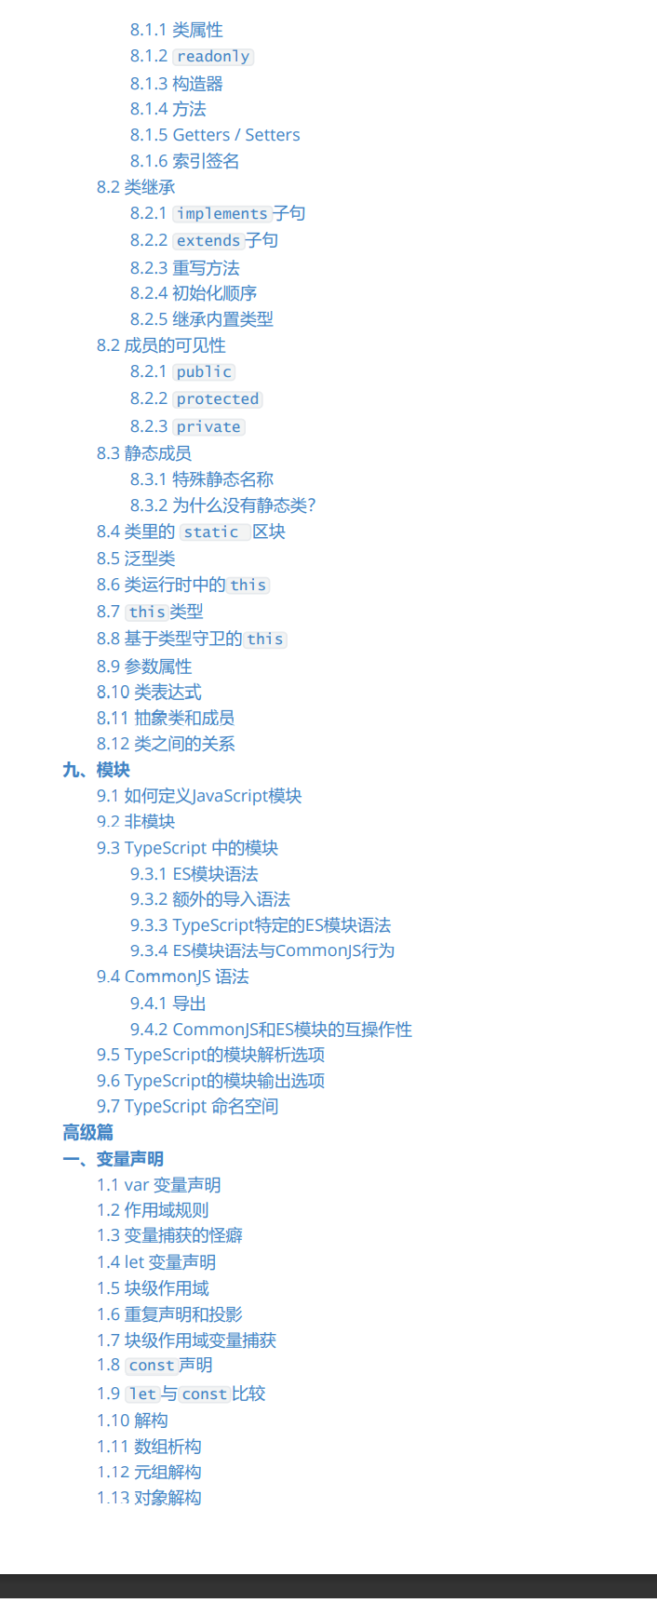
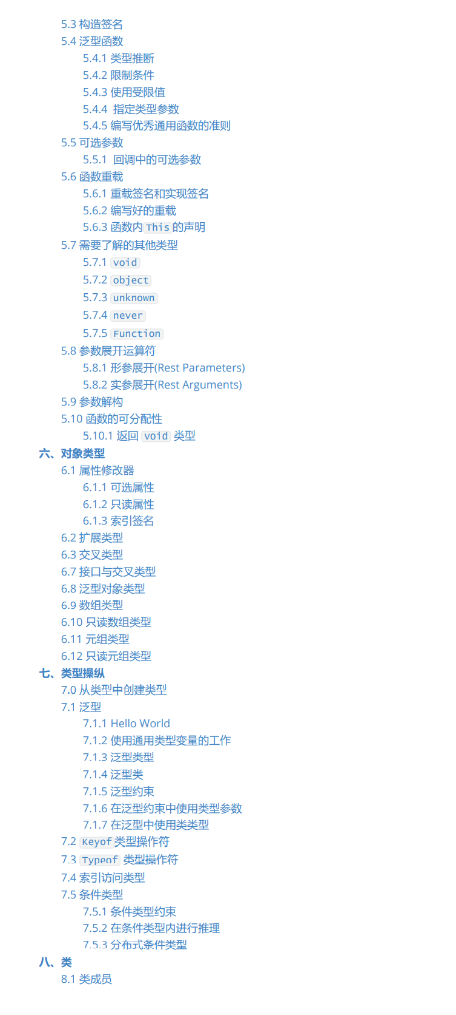
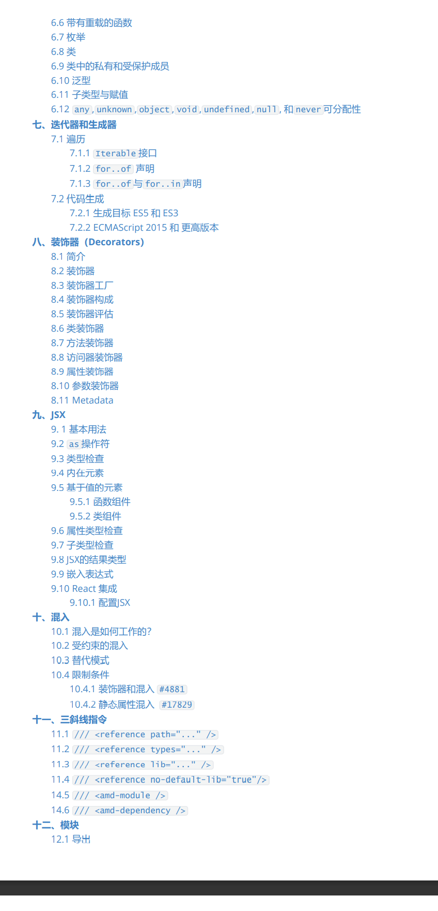
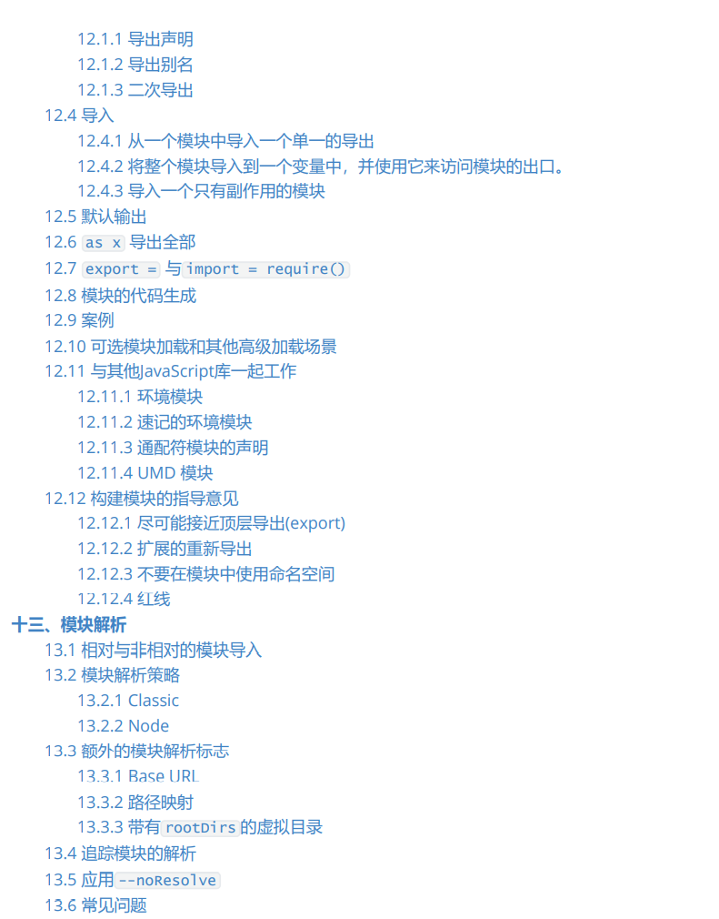
恭喜你！来对了！

Slide 12




课程介绍

Slide 13
9个章节
TypeScript介绍
TypeScript入门
常用类型
类型缩小
函数
对象类型
类型操纵
类
模块

Slide 14
声明变量
类型推断
枚举
公共类型
17个章节
Symbols
类型兼容性
迭代器和生成器
装饰器
JSX
混入
三斜线指令
模块
模块解析
命名空间
命名空间与模块
声明合并
声明文件

Slide 15
小游戏开发

Slide 16


Slide 17

基础篇学习前提

Slide 18
课程特点
1、内容最新：最新版本的TypeScript 4.5
2、内容最全：来自官网，全部的细节
3、学着不累：每集 10 分钟左右

Slide 19
课程收获
1、TypeScript 小白入门手册
2、深入了解 TypeScript 语法细节
3、能读懂别人的 TypeScript 代码
4、能编写自己的 TypeScript 代码

Slide 20
扫码领取

